Slide 1
GBC 알고리즘
(BFS, Binary Search)
김진일

Slide 2
1. BFS 개념(너비 우선 탐색)
루트 노드 (시작점) 으로부터 인접한 모든 정점을 방문한 후 시작 정점에
인접한 모든 정점을 우선적으로 방문하는 방법입니다.
즉, 시작점에서 가까운 점을 먼저 방문하고, 멀리 떨어져 있는 점은 나중에
방문하는 탐색 방법입니다.

Slide 3
2. BFS 특징
BFS는 시작 노드에서 시작해 거리에 따라 탐색하기 때문에 직관적이지
않을 수 있음
재귀적으로 동작하지 않음.
방문한 인접 노드에 대해서는 Check 해야함.
위 에서와 같이 FIFO(First In First Out) 기능을 하는 자료구조인 Queue를
사용하여 구현 해야함.
무한 그래프의 경우 끝낼 수 없다는 단점
두 노드 사이의 최단 경로 또는 임의의 경로를 찾고자 할 때 사용

Slide 4
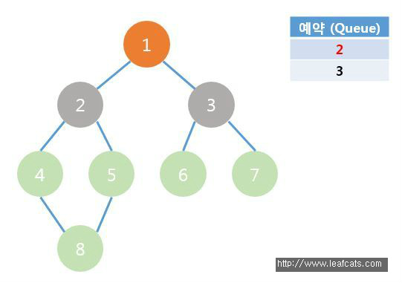
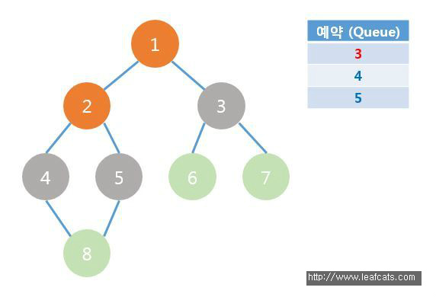
Breadth First Search
연두색은 아직 방문하지 않은 정점, 회색은 예약되어 Queue에 넣어놓은 정점, 주황색은 이미 방문한 정점

Slide 5
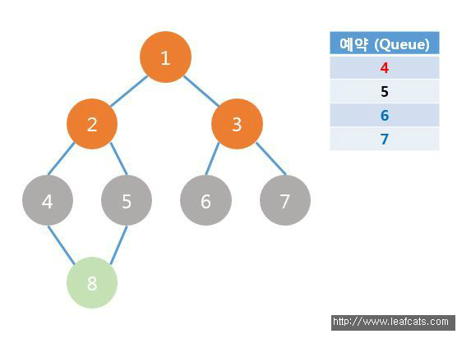
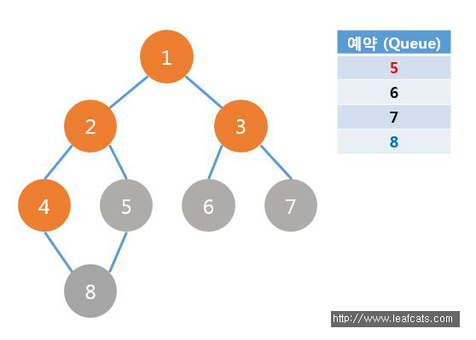
Breadth First Search

Slide 6
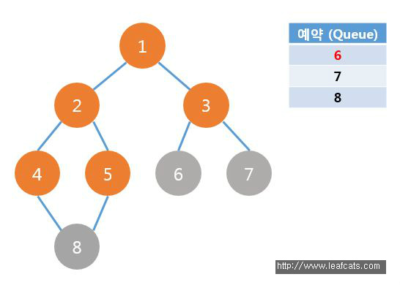
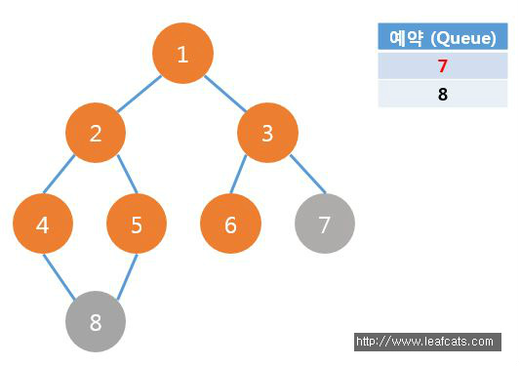
Breadth First Search

Slide 7
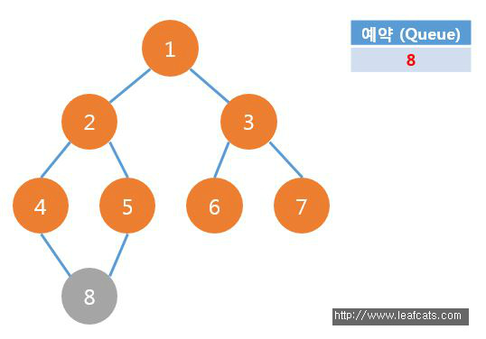
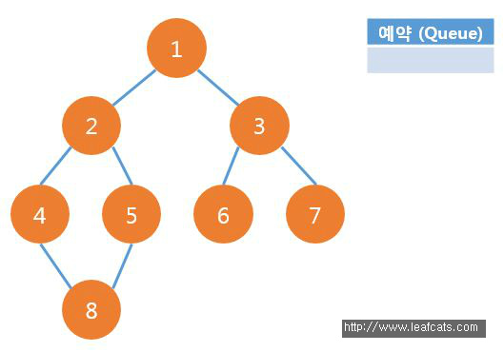
Breadth First Search
더이상 Queue에 남아있는 정점이 없을 때, 탐색을 종료

Slide 8
Binary Search
가장 기초적인 알고리즘으로 꼽히며 검색 범위를 줄여 나가면서 원하는
데이터를 검색하는 알고리즘
검색할 항목이 있으면 가운데 지점의 값을 비교해보고 찾는 값보다 크면
뒤쪽 반을 자르고, 작으면 앞쪽 반을 자름. 또한 잘린 리스트를 대상으로
똑같은 행동을 반복합니다.
사실 이러한 행위는 재귀함수와 닮았으며, 대부분 이진검색은 비재귀로 구현되지만 본질은 재귀함수와 비슷함.

Slide 9
다만 이진검색을 용이하게 쓰기 위해서는 데이터가 미리 정렬되어 있어야함.
그 이유는 가운데를 잘라 크고 작은 것을 판단하여 움직이기 때문에 만약 정렬
되어 있지 않다면 쓰기 곤란한 단점을 갖고있음.
그래서 연결리스트 같은 것은 이진검색을 쓰기 힘듬.
연결리스트는 이전이나 다음의 노드의 위치를 함께 저장하기에 정렬이 필요한 이진검색에서는 사용하기 힘듬.
Ex)이진검색의 경우 (73번째에 데이터가 있는 경우)
→첫번째 0과 100을 더해 2를 나누어 나오는 숫자인 50으로 접근
→73은 50보다 크기 때문에 이번에는 (50 + 100) / 2 를 실행하여 나온 75로 접근
→73은 75보다 작으므로 이면엔 (50 + 75) / 2 를 실행하여 62를 접근합니다
이런 식으로 차이를 점점 좁혀서 검색하고자 하는 값을 찾음.
식으로 정리하면 O(log n)이 됩니다.

Slide 10
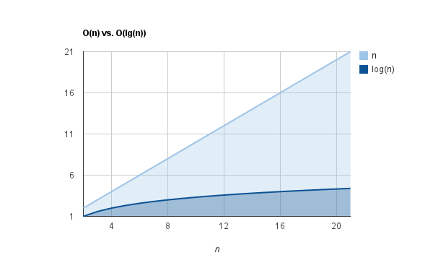
식으로 정리하면 O(log n)이 됩니다.
이진검색의 장점
데이터가 많아질수록 다른 알고리즘에 비해 속도가 매우 빠르다는 점
ex) 1번의 함수가 실행되는데 1초가 걸린다고 하면 순차검색의 경우 데이터의 크기 x 1초 의
시간이 소요되지만 이진검색은 아래의 표처럼 처리 시간량이 크게 늘어나지 않는 장점을
지님.

Slide 11
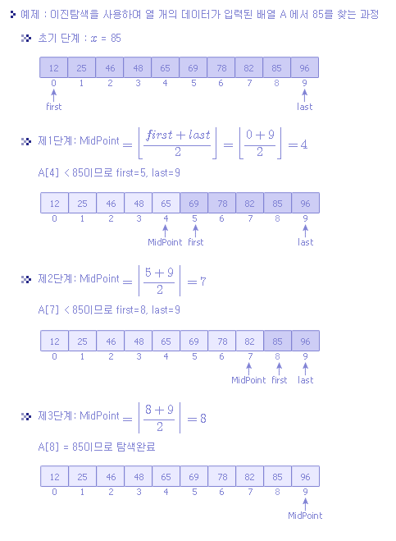
Binary Search

Slide 12
Binary Search

Slide 13
https://blog.naver.com/varkiry05/221329455730
https://blog.naver.com/minj2477/221379719523
https://www.leafcats.com/108

